Slide 1
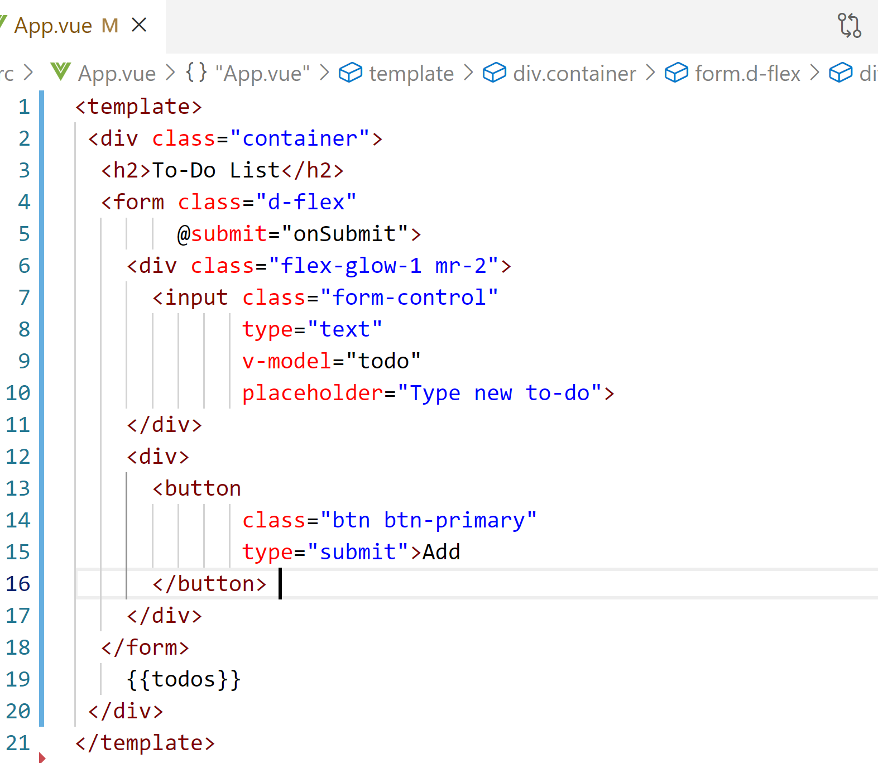
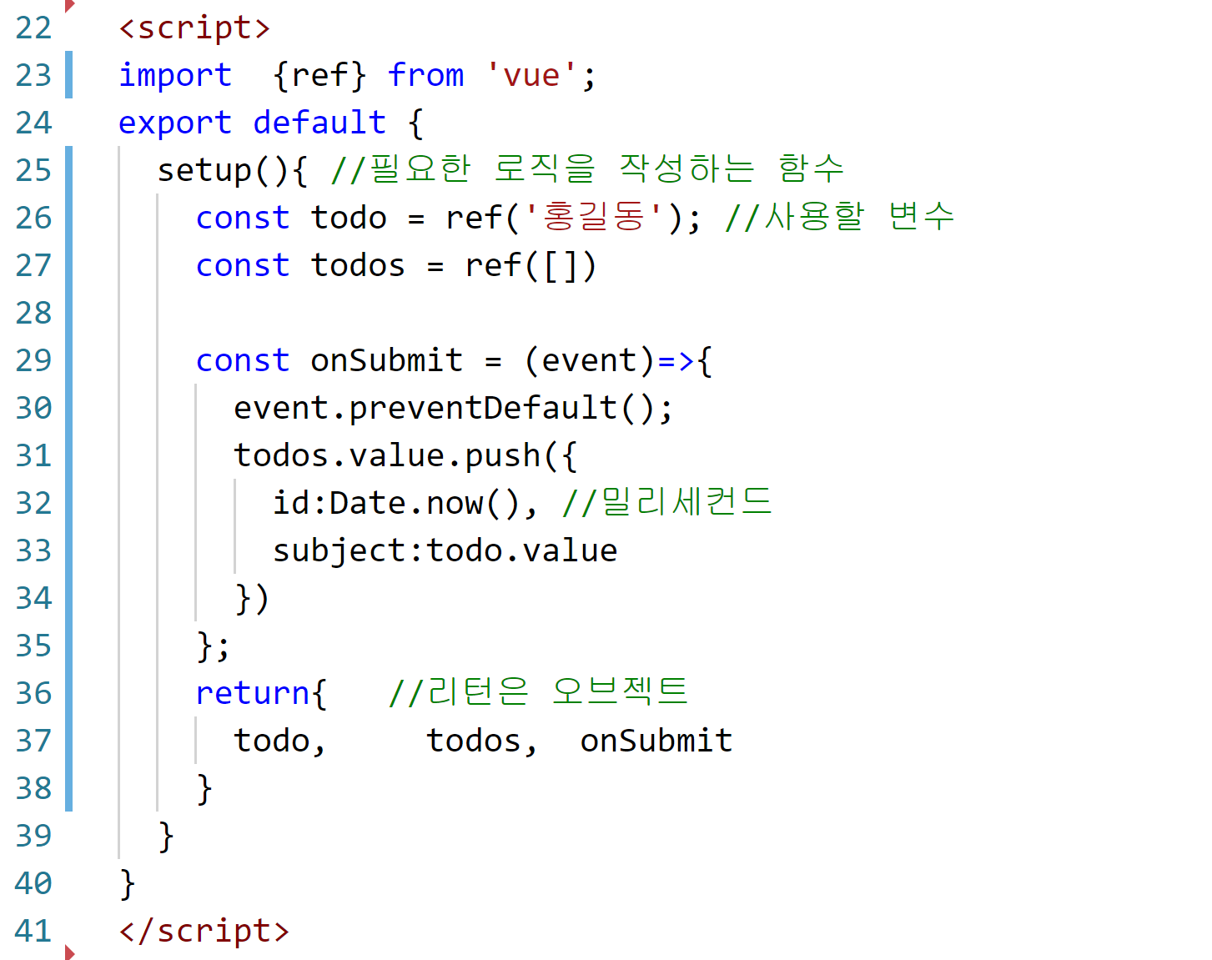
Todo 리스트 만들기-https://github.com/kossiecoder/vue3-basic/blob/10/src/App.vue
두 개를 합쳐 하나로 표현하면@submit.prevent=“onSubmit”
prevent를 Modifiers라고 합니다.

Slide 2
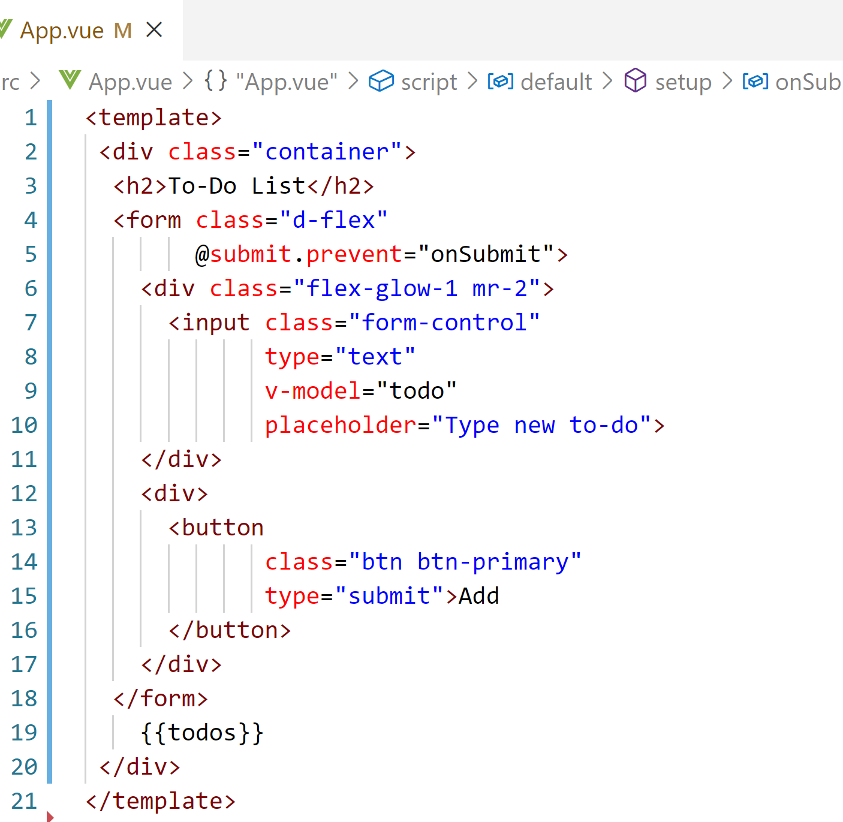
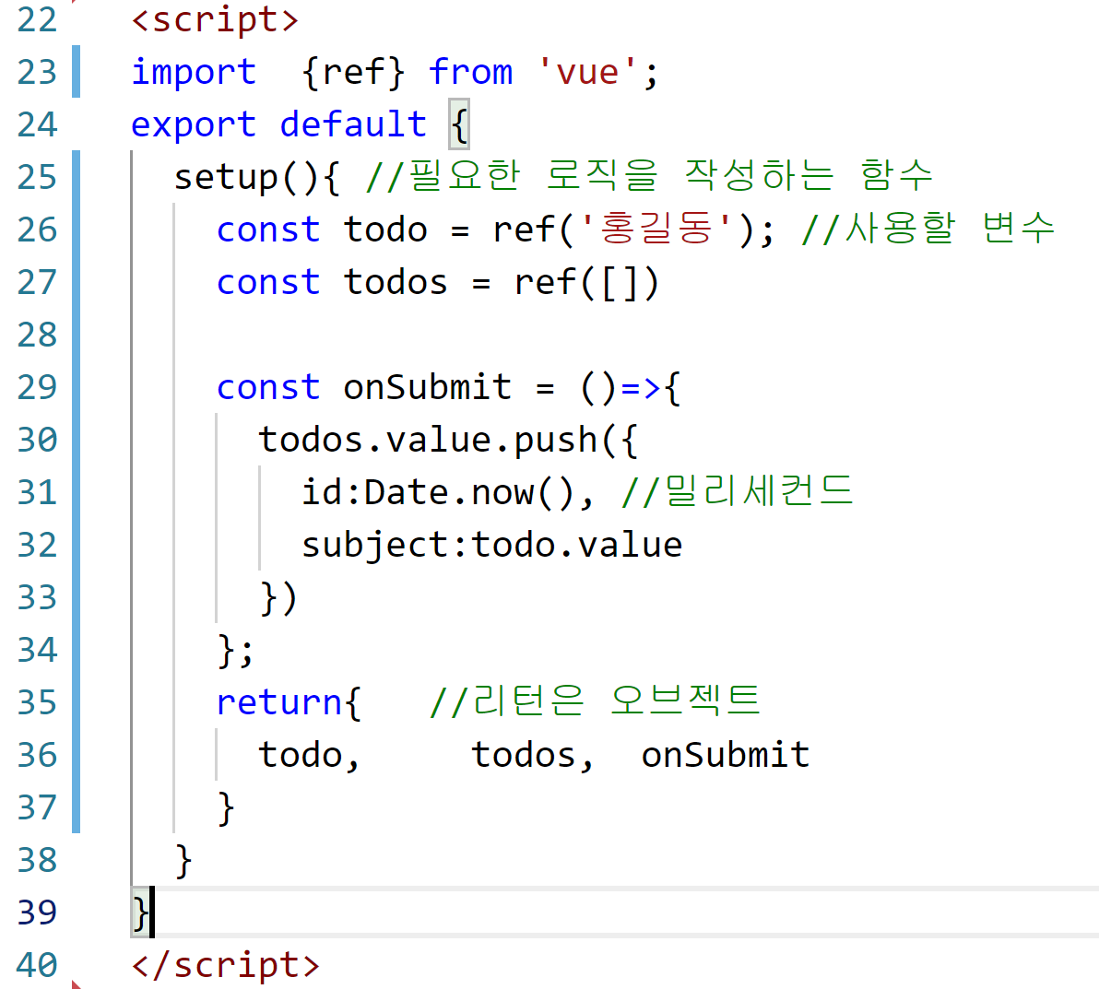
Todo 리스트 만들기-https://github.com/kossiecoder/vue3-basic/blob/10/src/App.vue

Slide 3
